Slide 1
УВОД В ИСТОРИЯТА НА ИЗТОЧНОТО СРЕДИЗЕМНОМОРИЕ

Slide 2
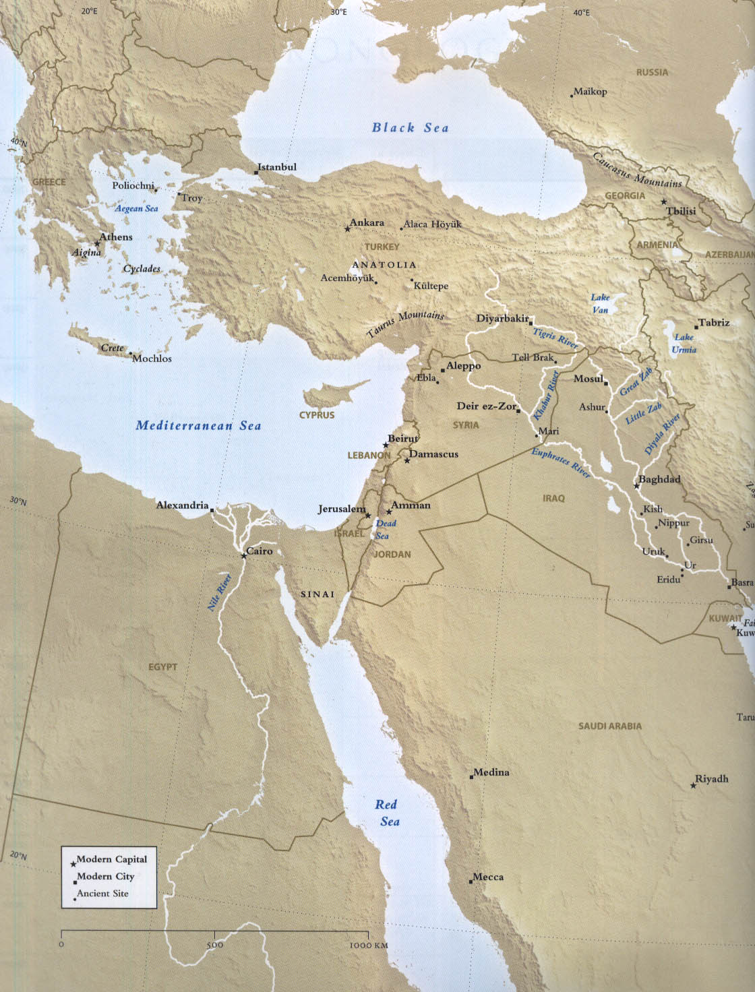

Slide 3
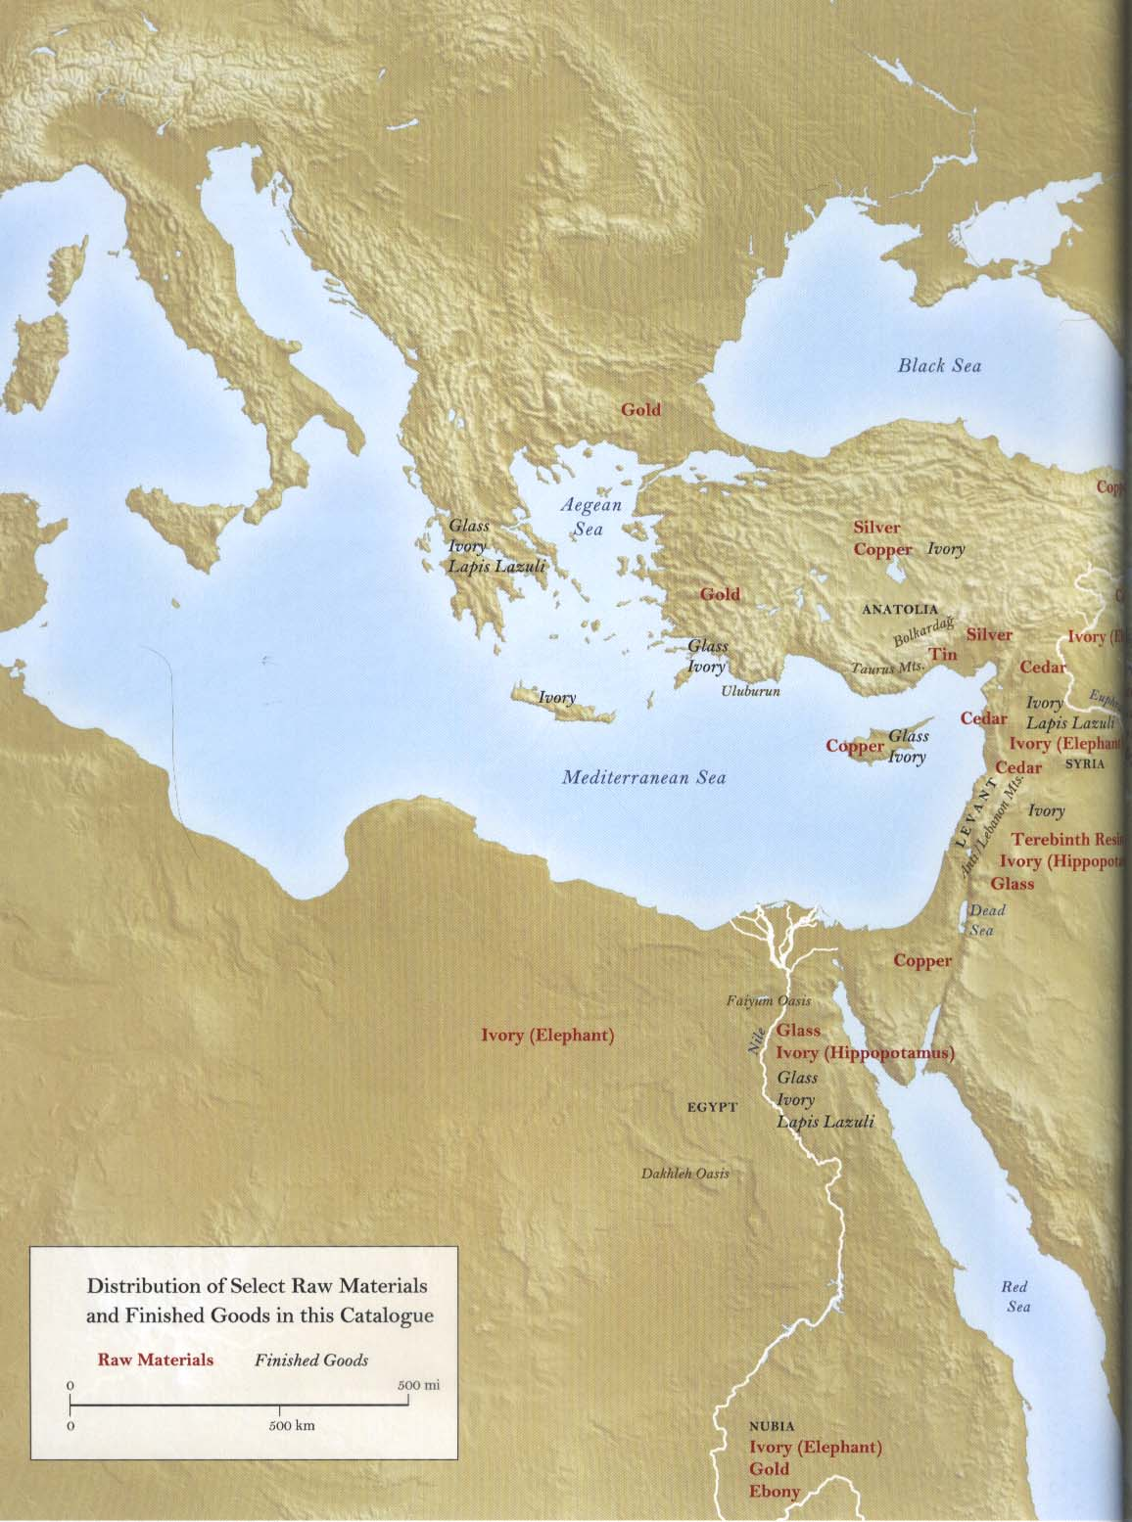
Находищата на суровини през бронзовата епоха

Slide 4
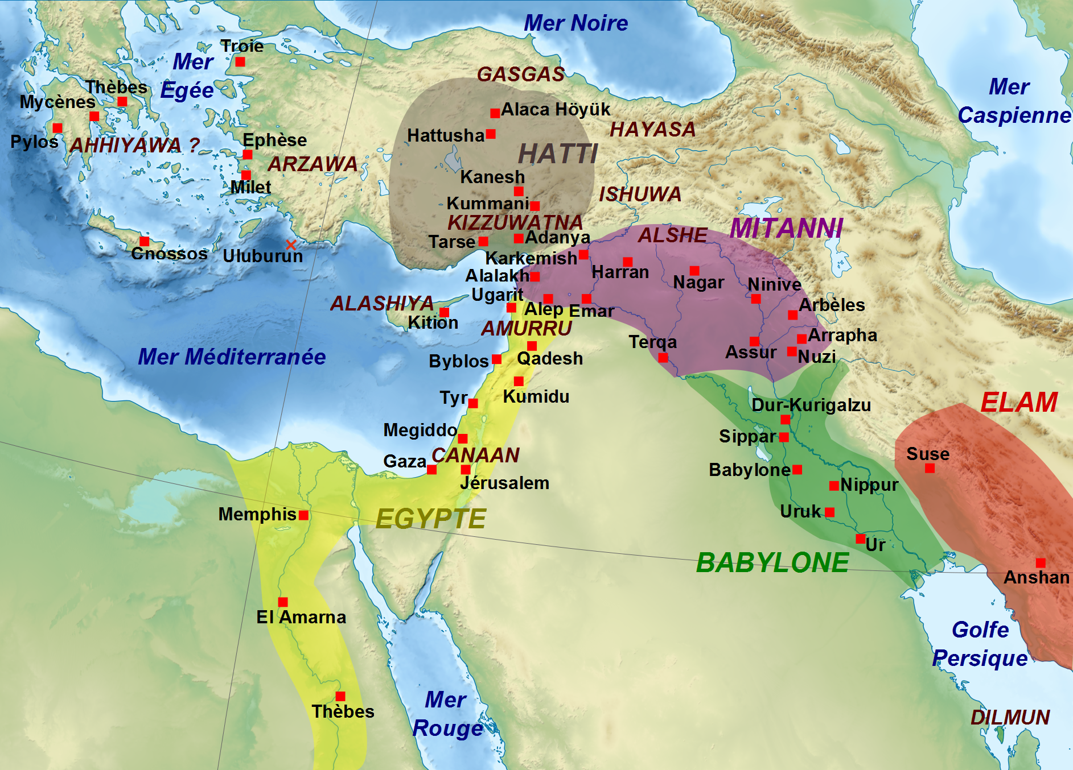
Political map of the 2nd millennium BC Anatolia

Slide 5
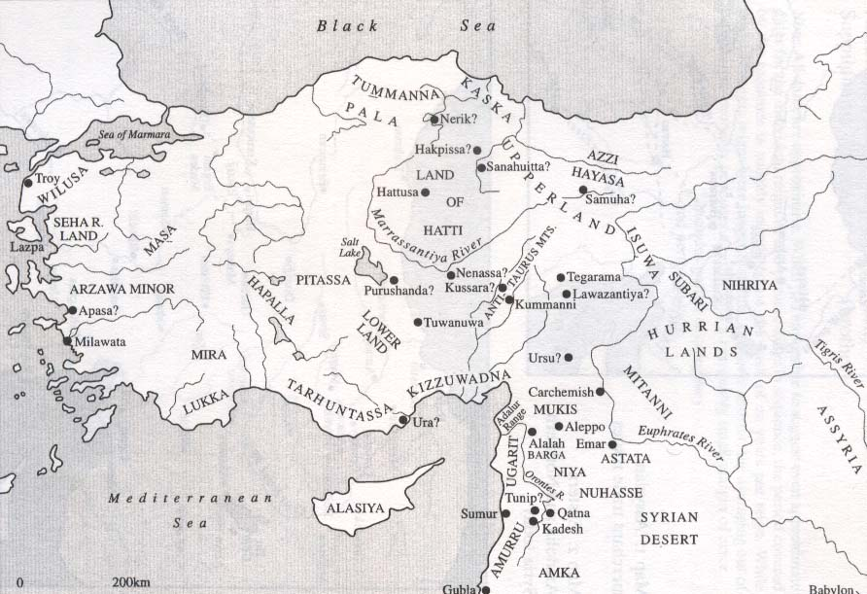

Slide 6
Старохититско царство – от ок. 1650 г. до 1400 г. пр. Хр.
Новохититско царство (или империя) – от 1400 г. до началото на 12 в. пр. Хр.

Slide 7
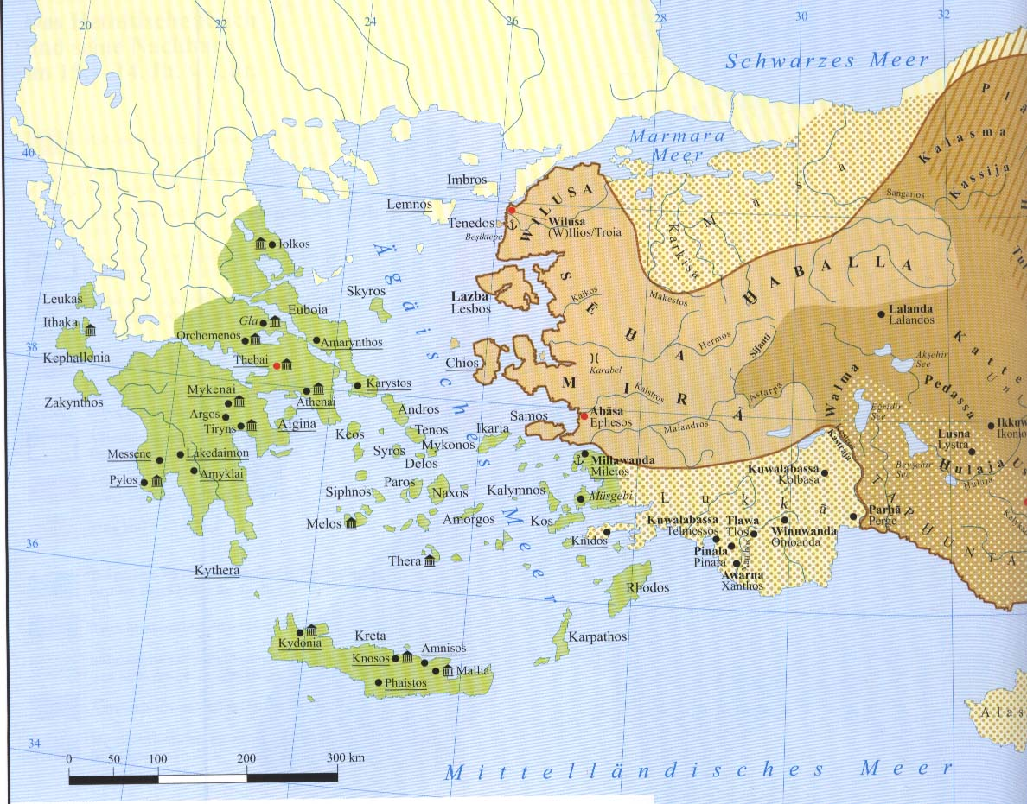
The Aegean in the 13th century BC

Slide 8
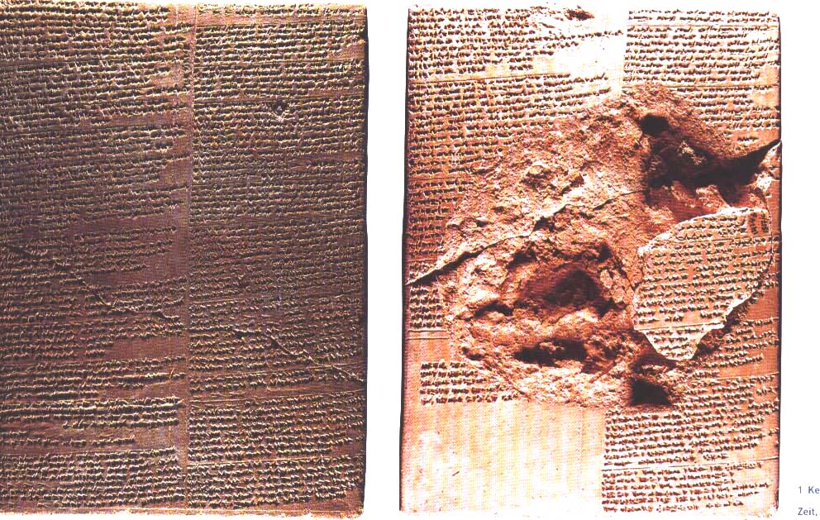
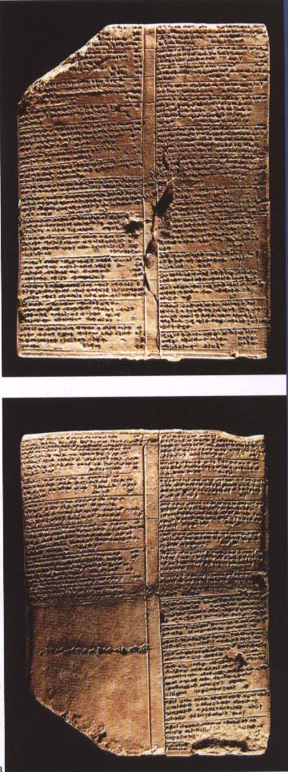
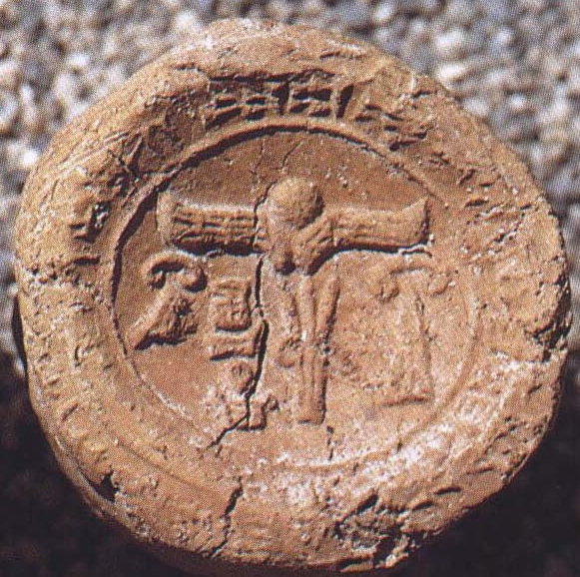
Таблички, написани на хититски език. Хатуса, Старохититско царство
Хититски царски печат с клинописен и йероглифен текст

Slide 9
Хититски царски печат с клинописен и йероглифен текст

Slide 10
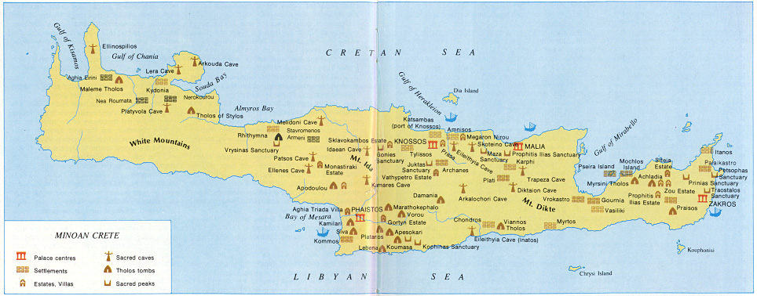
СЕЛИЩА И СВЕТИЛИЩА В МИНОЙСКИЯ КРИТ

Slide 11
Минойска цивилизация (по името на митологичния цар Минос – историята с минотавъра) на о. Крит и няколко съседни острова – Тера (Санторини)
Периодизация:
ок. 3100-2000 г. пр. Хр – Ранноминойски (прото-дворцов) период; най-ранните „дворци“ са в Кносос, Файстос и Малия.
ок. 2000-1900 г. пр. Хр. – Средноминойския (т.нар. новодворцов) период – появяват се първите дворци
ок. 1900-1445 г. пр. Хр. – Късноминойски период; в средата на 15 в. пр. Хр. дворците са разрушени, идват микенците
Минойците пишат на линейно писмо А, което все още не е разчетено; не е ясно и какъв е езикът – индоевропейски или не-индоевропейски. Използват и йероглифи, също неразчетени.

Slide 12
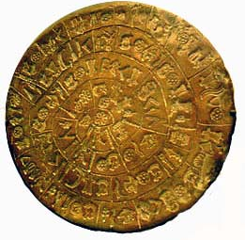
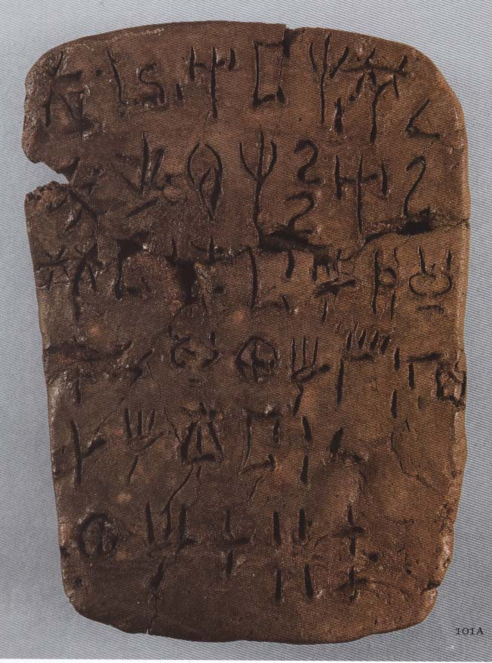
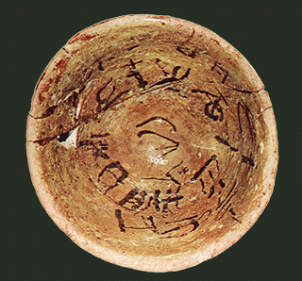
Фестоският диск – щамповани критски йероглифи
Глинена табличка с линейно писмо А

Slide 13
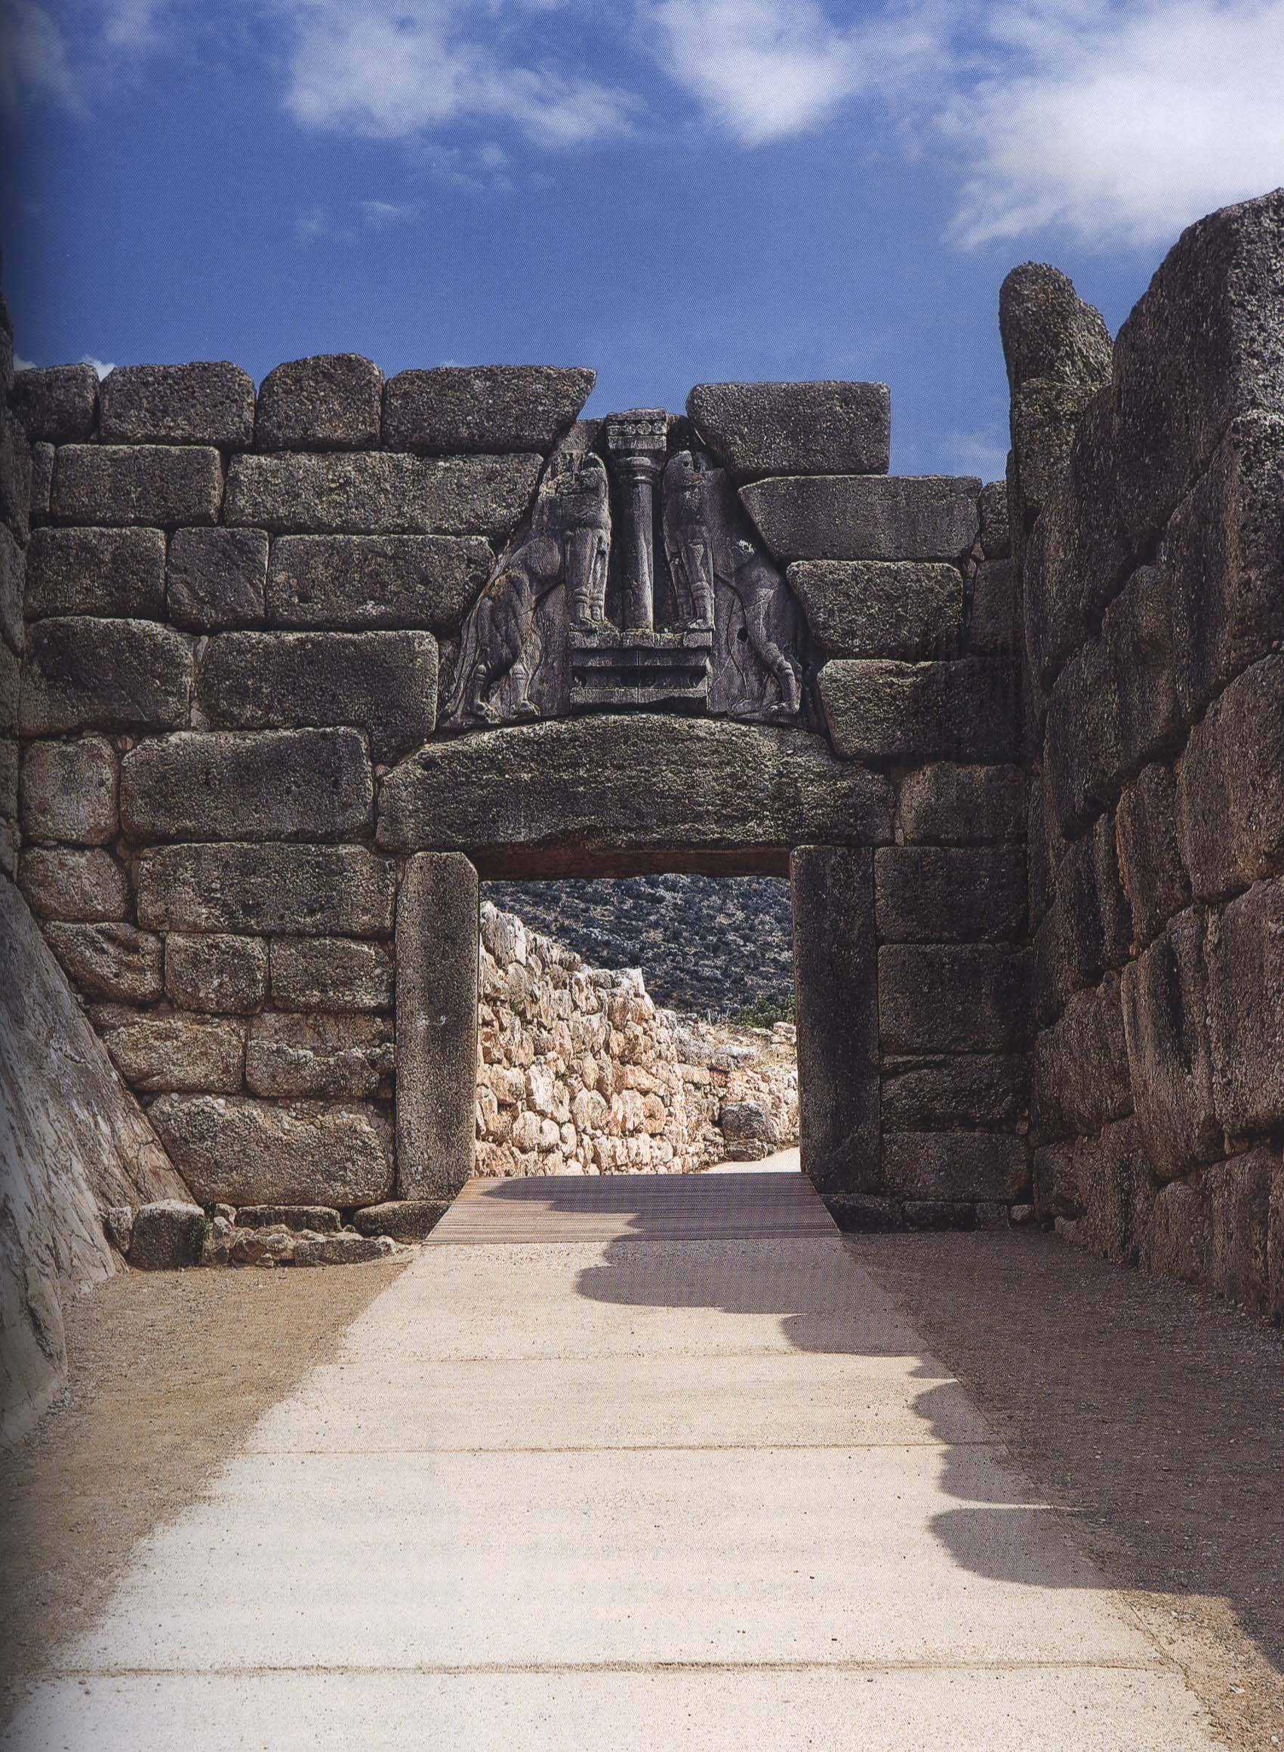
Лъвската порта в Микена

Slide 14
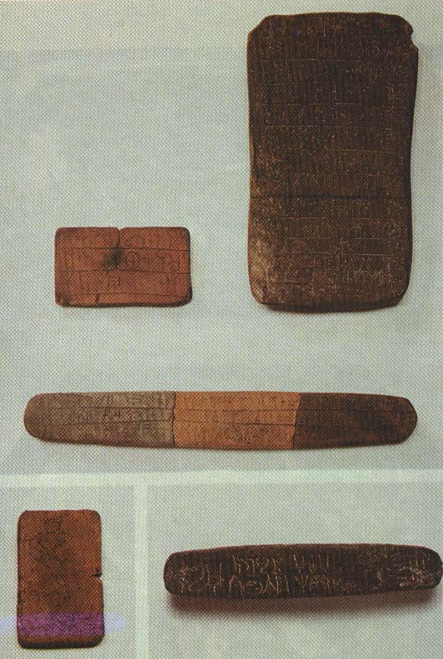
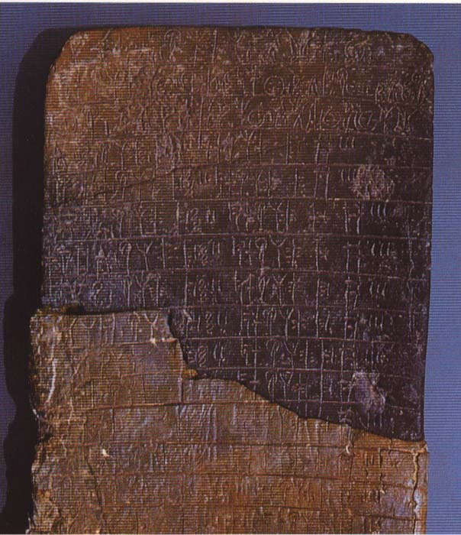
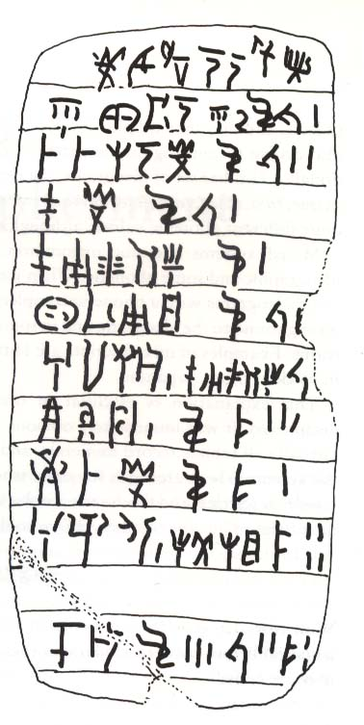
Глинени таблички с линейно писмо Б

Slide 15
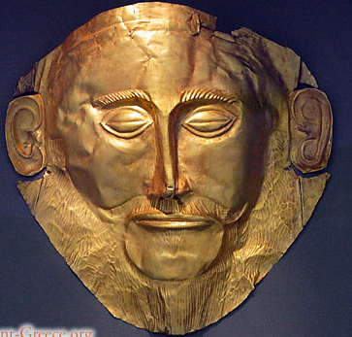
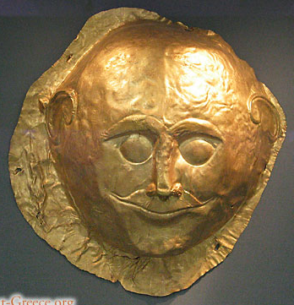
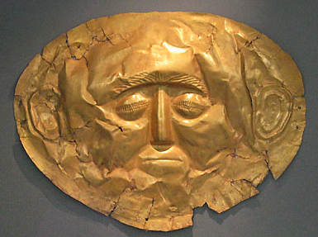
Златни маски от шахтовите гробници край Микена

Slide 16
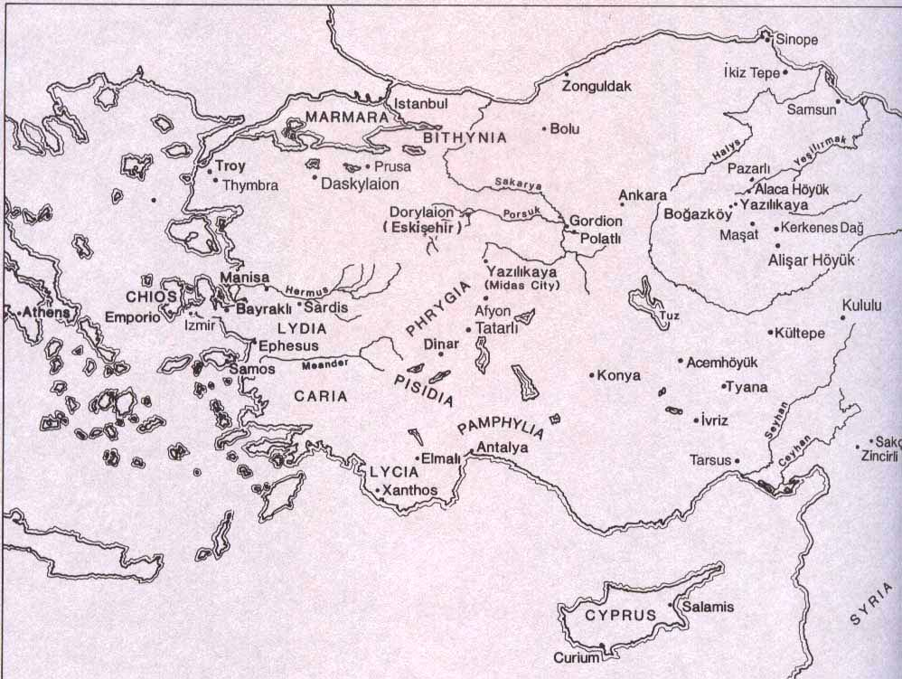
1st millennium BC map of Anatolia

Slide 17
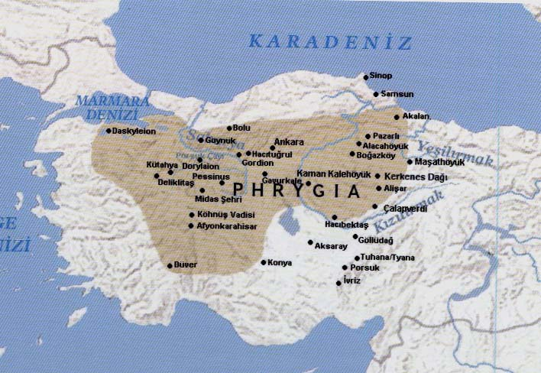

Slide 18
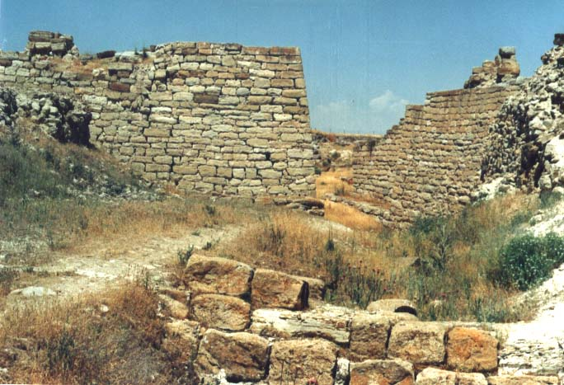
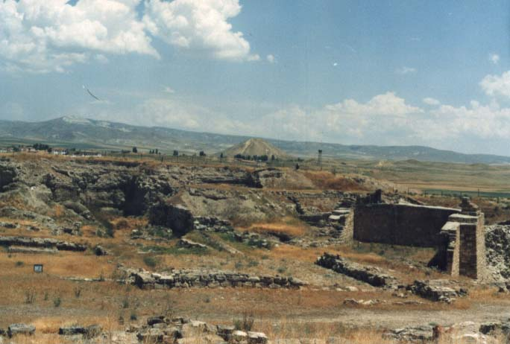
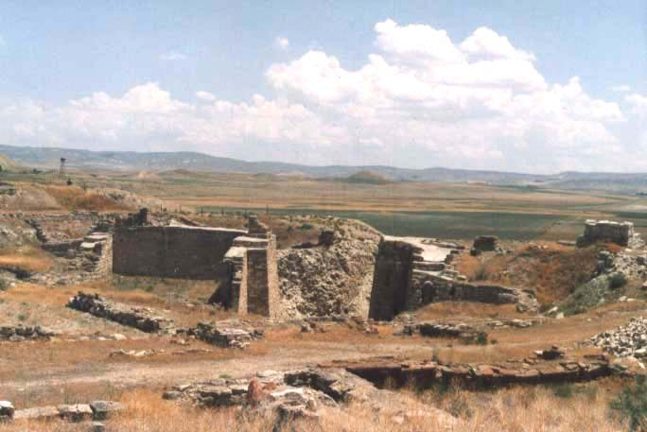
Гордион

Slide 19
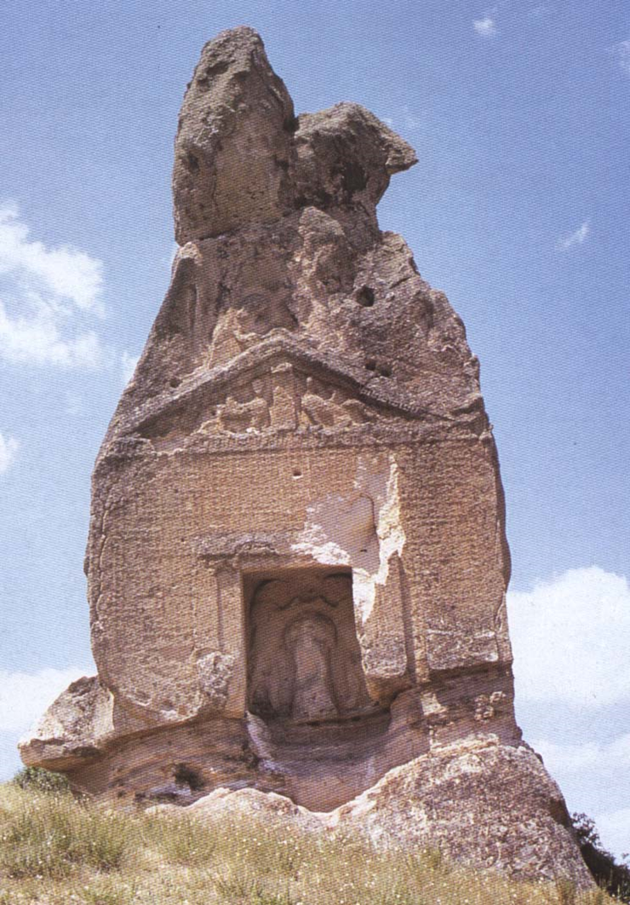
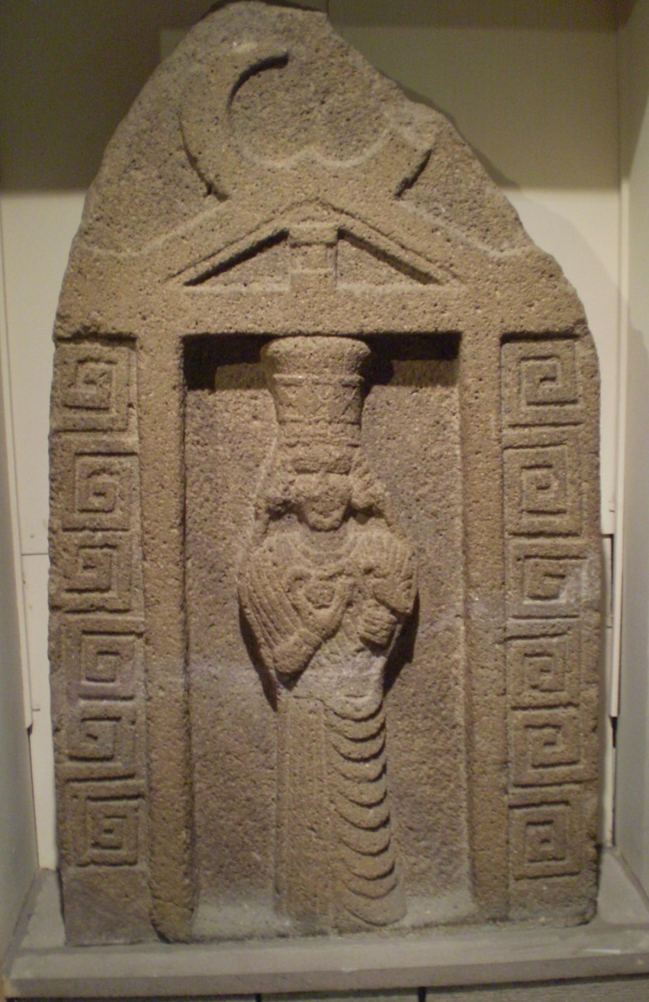
Релеф на фригийската богиня Матар (Кибела)
Скалната фасада Асланкая

Slide 20
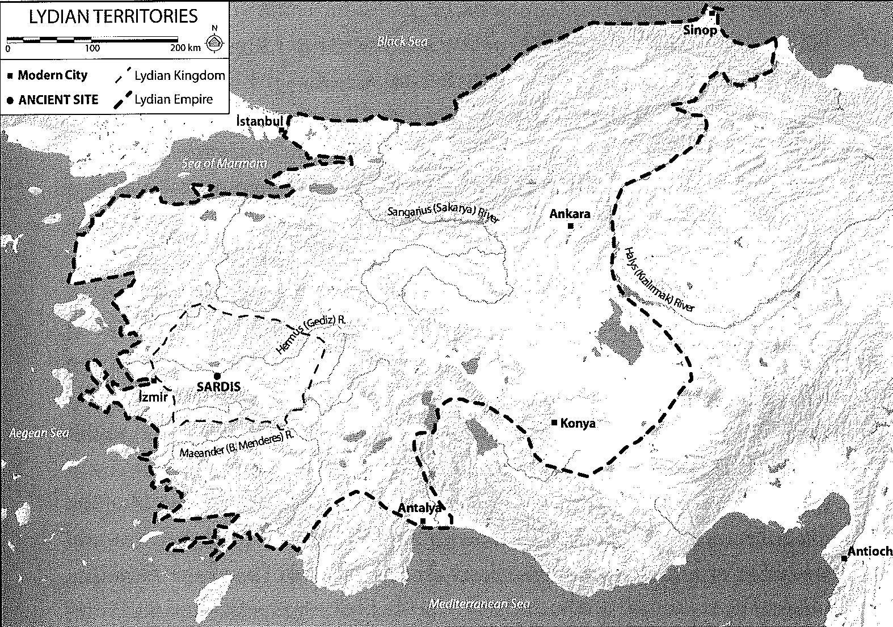
Lydia with its capital city of Sardis

Slide 21
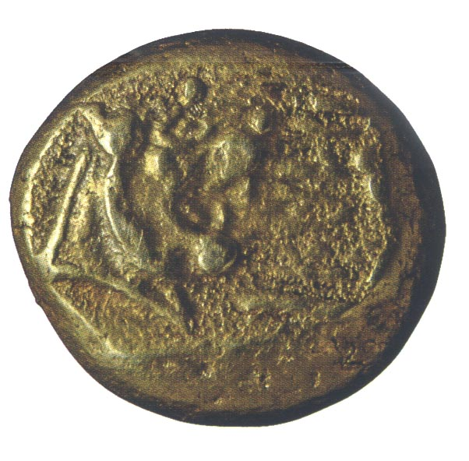
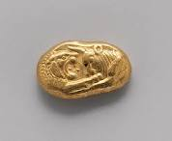
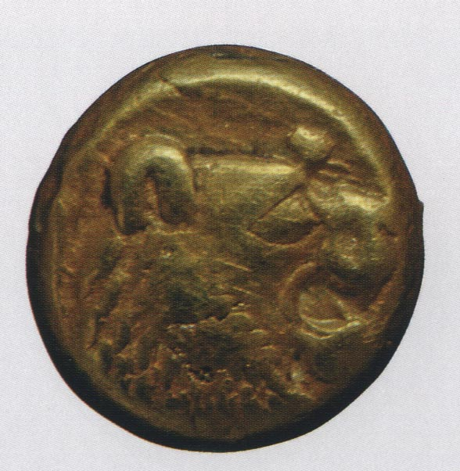
Лидийски монети – първите сечени монети

Slide 22
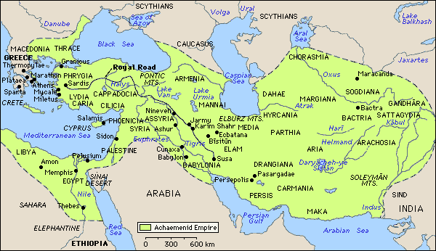
The Achaemenid Persian Empire (not quite correct!)

Slide 23
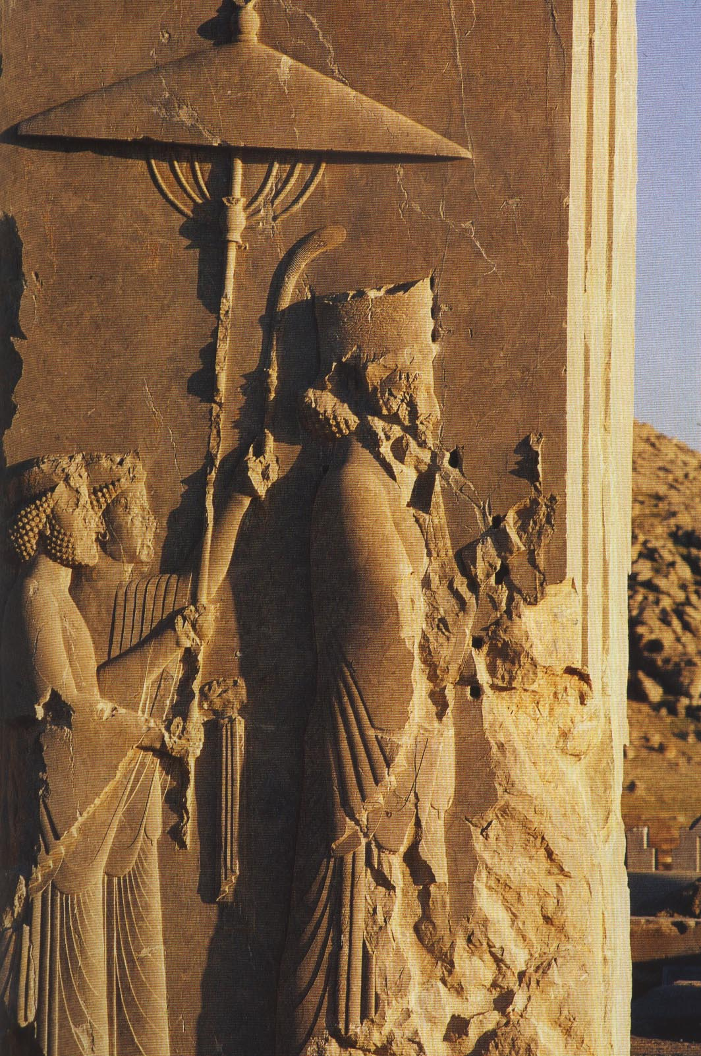
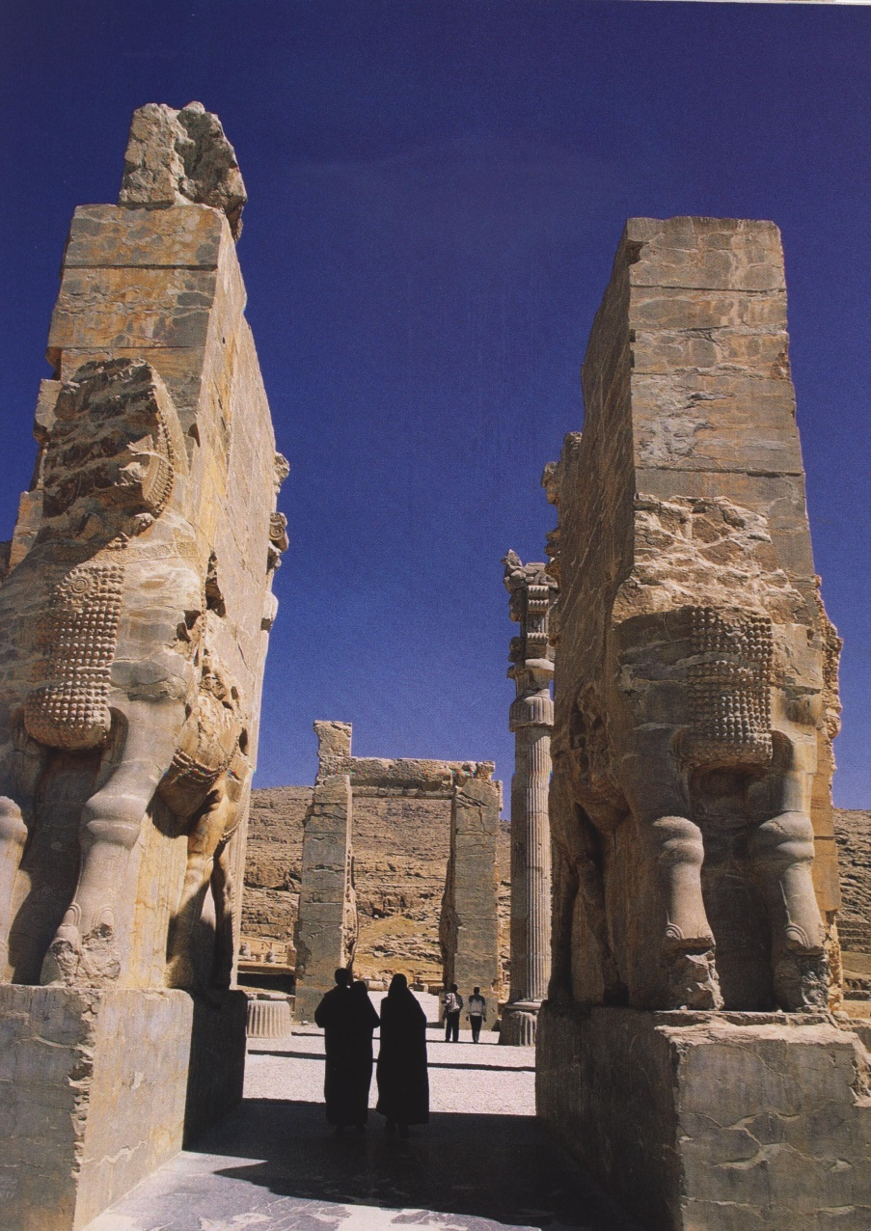
Персеполис

